Slide 1
Филиал-4 ГОБОУ «вечерняя школа»
Современные герои России
Презентацию подготовили:
Гаврилова И. Ю., учитель русского языка и литературы,
Бочаева Е. В., учитель истории и обществознания,
Соловьева Н. А., учитель математики
г. Валдай, Новгородская область

Slide 2
9 декабря – день героя России
9 декабря наша страна отмечает День героев Отечества. Хотя эта памятная дата была установлена Государственной Думой совсем недавно - в 2007 году, - она имеет глубокие исторические корни. Истоки праздника восходят к временам Екатерины II, которая 9 ноября 1769 года учредила военный орден Георгия Победоносца, который стал высшей военной наградой за выдающиеся деяния и подвиги на поле боя.
За многовековую героическую историю Россия имеет такое количество подвигов, которого нет ни у одного другого государства в мире, не было и не будет такого количества Героев Отечества.
В разные годы Герои Отечества именовались по- разному: Народные герои, Кавалеры высших орденов, Георгиевские кавалеры, Герои Советского Союза, Кавалеры ордена Славы и трудовой Славы, Герои Социалистического труда, Кавалеры орденов Советского Союза, Герои Российской Федерации, Кавалеры орденов современной России.

Slide 3
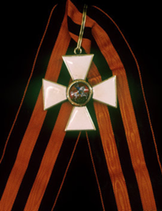
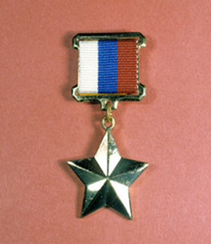
Награды героев
Орден Святого Георгия Победоносца
Статус высшей военной награды РФ был возвращён ордену в 2000 году. С 2007 года 9 декабря чествуют Героев Советского Союза, Героев Российской Федерации, кавалеров ордена Святого Георгия Победоносца и ордена Славы.
Медаль «Золотая Звезда»
Всего за 20 лет звания Героя Российской Федерации удостоились 930 человек, в основном, за подвиги, совершенные во время боевых действий. Собственно, гражданских лиц среди них всего 134 человека.

Slide 4
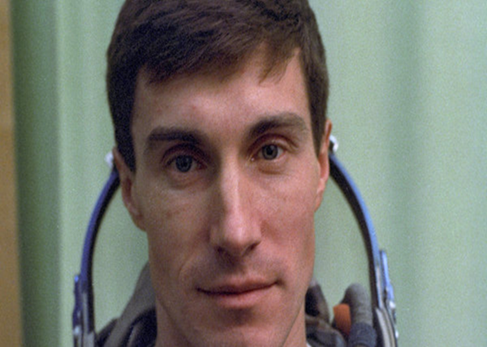
Сергей крикалёв
Медаль "Золотая Звезда" под номером 1 (Указ Президента РФ от 11 апреля 1992 года) увековечила подвиг космонавта Сергея Крикалева.
Она была ему вручена "за мужество и героизм, проявленные во время длительного космического полета на орбитальной станции "МИР". Продолжительность полета составила 311 суток 20 часов 00 минут 54 секунды. Крикалев - первый обладатель высших отличий одновременно и СССР, и России: Героем Советского Союза он стал еще в апреле 1989 года.

Slide 5
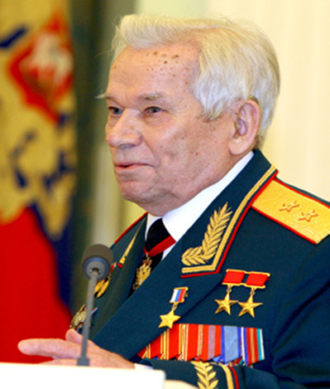
Калашников Михаил Тимофеевич
Конструктор оружия Михаил Тимофеевич Калашников удостоен второй Золотой медали "Серп и молот". Среди его наград - три ордена Ленина, "За заслуги перед Отечеством" II степени, ордена Октябрьской Революции, Трудового Красного Знамени, Дружбы народов, Отечественной войны I степени, Красной Звезды, многие медали. М. Т. Калашников - кавалер ордена Святого апостола Андрея Первозванного.

Slide 6
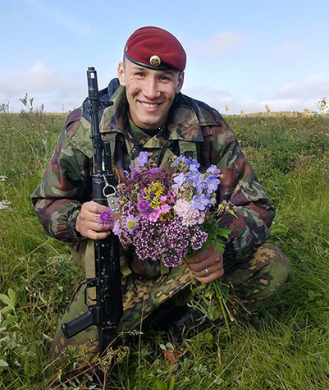
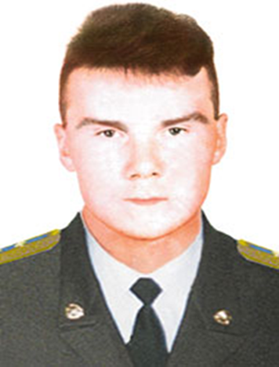
Евгений Эпов Роман Соколов
Гвардии капитан Соколов Роман Владимирович – заместитель командира роты по воздушно-десантной подготовке. За мужество и героизм, проявленные в боях с террористами присвоено звание Герой России (посмертно).
Спецназовец накрыл собой в бою гранату, чтобы спасти своих товарищей. Указом президента сержанту Евгению Эпову посмертно присвоено звание Героя России.

Slide 7
Герои Беслана
Террористический акт в Беслане — захват заложников в школе № 1 города Беслана (Северная Осетия), совершённый террористами утром 1 сентября 2004 года во время торжественной линейки, посвящённой началу учебного года. В течение двух с половиной дней террористы удерживали в здании более 1100 заложников (преимущественно детей, их родителей и сотрудников школы) в тяжелейших условиях, отказывая людям даже в минимальных естественных потребностях.
Горькие траурные цифры Беслана
(3 сентября 2004г. 13 час.05 мин.)
¨1251 человек - общее количество заложников.
¨334 погибших заложников, из которых 186 - дети;
¨10 - погибшие смертью героев сотрудники спецподразделений ФСБ "Альфа" и "Вымпел";
¨600 - раненые;

Slide 8
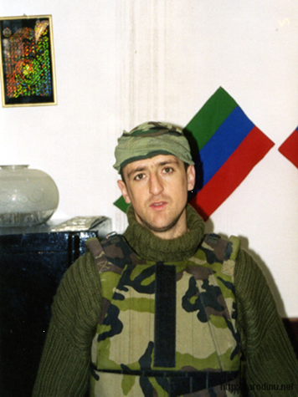
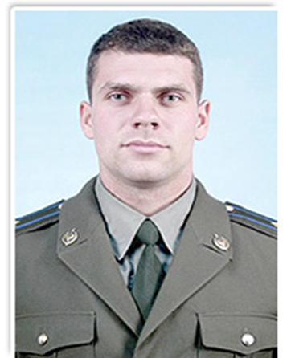
Андрей Туркин Александр Петров
Герой Российской Федерации (посмертно) лейтенант Туркин Андрей Алексеевич. Дал возможность штурмовой группе развернуться в помещении, где находились около 250 заложников. А когда бандит бросил в скопление людей гранату, Андрей накрыл её собой.
Герой Российской Федерации (посмертно) майор Перов Александр Валентинович. Руководитель группы, прикрывал эвакуацию детей. Упредив разрыв гранаты, накрыл собой троих. Продолжал руководить группой, даже будучи смертельно ранен.

Slide 9
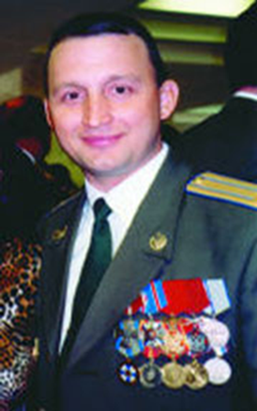
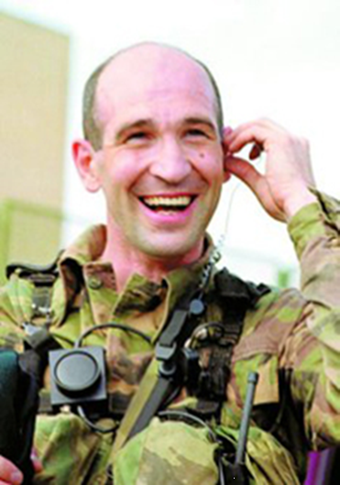
Олег Ильин Дмитрий Разумовский
Герой Российской Федерации (посмертно) подполковник Ильин Олег Геннадьевич. Один из первых начал штурмовать здание. Ценой своей жизни спас сотрудников штурмовой группы и обеспечил уничтожение остальных преступников.
Герой РФ (посмертно) подполковник Разумовский Дмитрий Александрович. Террористы вели огонь по убегающим детям. Дмитрий выявил новую огневую точку и первым ворвался в помещение. Завязался бой, в результате которого огонь был подавлен, но Дмитрий получил смертельное ранение.

Slide 10
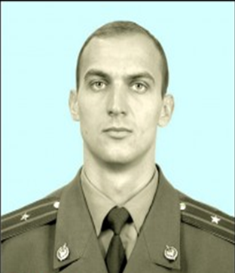
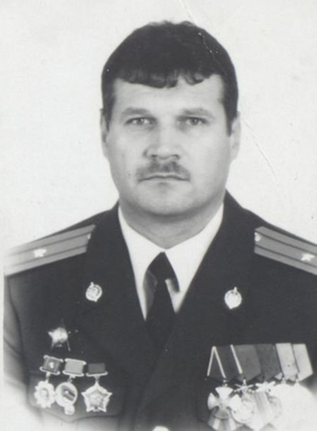
Андрей Велько Вячеслав Маляров
Кавалер ордена «3а заслуги перед Отечеством» IV степени (посмертно) майор Велько Андрей Витальевич. Вошёл в здание школы в составе передовой штурмовой группы. Прикрывая заложников и боевых товарищей, получил множественные смертельные ранения.
Кавалер ордена «3а заслуги перед Отечеством» IV степени (посмертно) майор Маляров Вячеслав Владимирович. Практически перекрыл собой направление обстрела для группы. Получив смертельное ранение, продолжал вести бой. Ранил двух террористов и заставил их отступить.

Slide 11
НАЧАЛО СВО
24 февраля 2022 года Президент России объявил о начале Специальной военной операции (СВО). Её цели – защита Донбасса и упредительное обеспечение безопасности России.
«Мы не начинали никаких боевых действий, мы пытаемся их закончить»
В. В. Путин

Slide 12
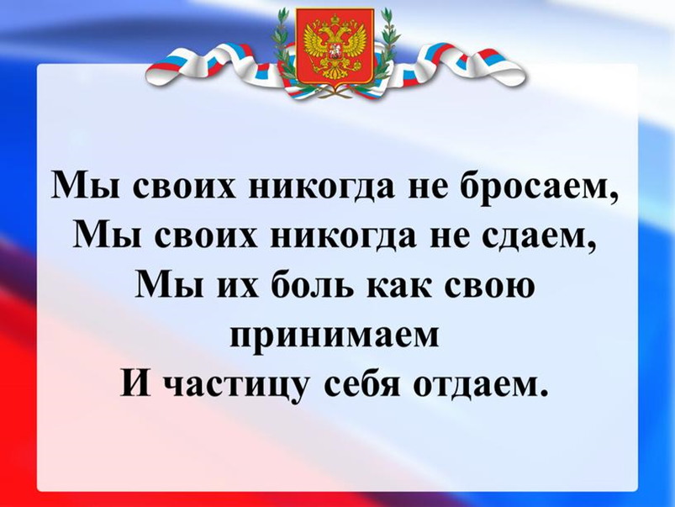
Герои СВО
19 декабря 2023 года президент России Владимир Путин наградил девятерых военнослужащих почетными звездами Героя России. Церемония награждения состоялась сразу после заседания коллегии Минобороны, где участвовал глава государства. Звания Героя России за время спецоперации на Украине удостоены 272 российских военнослужащих, заявил на заседании министр обороны Сергей Шойгу. Всего, по словам главы военного ведомства, 320 тыс. человек получили государственные награды.

Slide 13

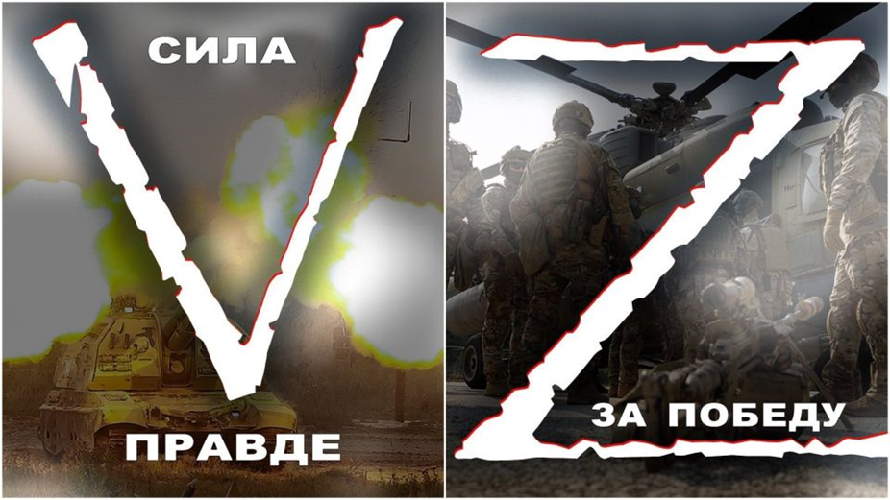
Символы СВО

Slide 14
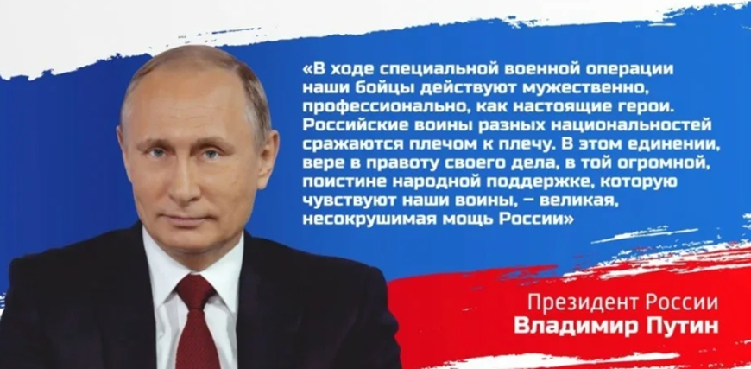

Slide 15
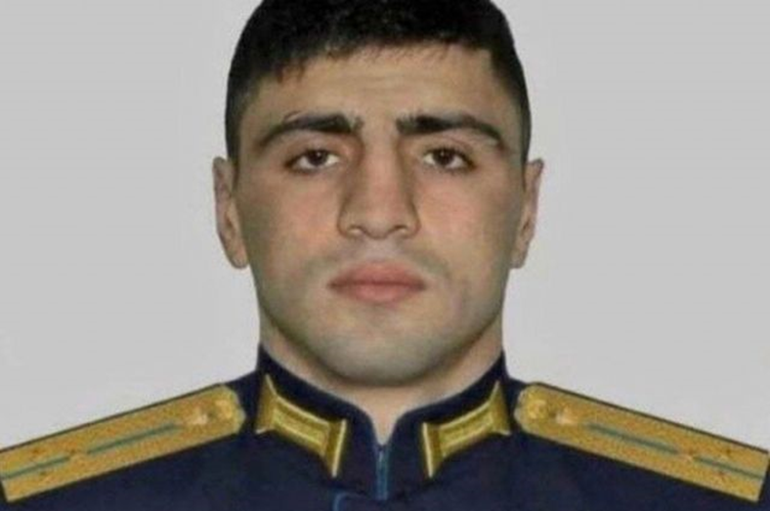
Нурмагомед Гаджимагомедов
Десантник старший лейтенант Нурмагомед Гаджимагомедов стал Героем посмертно. Ему было всего 25 лет.

Slide 16
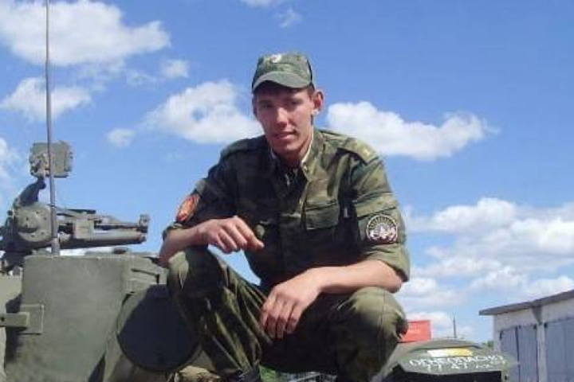
Алексей Лёвкин
Проявил доблесть и ещё один командир танковой роты капитан Алексей Лёвкин. В районе Чупринки во время выдвижения на рубеж рота подверглась нападению из засады. Капитан мгновенно сориентировался, лично уничтожил 2 танка и 3 БМП противника

Slide 17
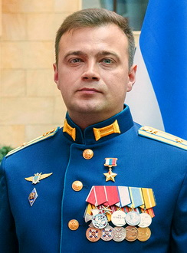
Виктор Дудин
Штурман истребительного авиационного полка майор Виктор Дудин 5 раз был в командировках в Сирии.
Первый вылет в рамках спецоперации на Украине на Су-35 совершил утром 24 февраля. Во время боевого патрулирования по прикрытию наступающей группировки войск обнаружил истребитель Су-27 противника. И с первого захода в дуэльном бою сбил его, не позволив нанести удар по нашим. А затем на земле уничтожил мобильные зенитные ракетные комплексы «Бук-М1», на предельно малой высоте прорвав украинскую систему ПВО.
28 февраля майор Дудин в составе пары перехватил ещё 2 украинских Су-27. 1 марта записал на свой счёт ещё 1 сбитый Су-27.

Slide 18
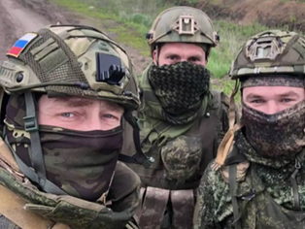
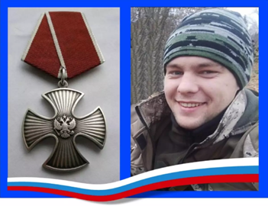
Наши земляки
Лейтенант Юрий Отиев с позывным «Валдай» из Новгородской области, командир разведроты, представлен к ордену Мужества.
Александр Дуняхин из Парфинского района награждён орденом Мужества посмертно.

Slide 19
РОССИЯ – СТРАНА ГЕРОЕВ
В истории России во все времена люди вне зависимости от национальности вставали на защиту нашей Родины.
В этом была и есть основа непобедимости нашей страны Мобилизованные и добровольцы из самых дальних краёв нашей страны спасают жителей многострадального Донбасса и других территорий

Slide 20
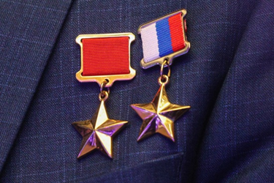
Могуча Россия на все времена –
И в прежние годы, и ныне.
Героями наша Отчизна сильна,
Отечество славится ими.
Сегодня героев мы славить хотим:
Вас много, мы вами гордимся.
Мы помним, мы любим, – на этом стоим,
На вас походить мы стремимся.
Для тех, кто стоит на защите страны,
Мы душу и сердце откроем.
Отважны, надежны и духом сильны.
Так вечная слава героям!

